Slide 1
测量误差理论基本知识
Basic Theories of Errors
第一讲

Slide 2
测量误差
当对某个确定的量进行多次观测时，所得到的各个结果之间存在着一些差异。
当对若干个量进行观测时，如果已经知道在这几个量之间应该满足某一理论值，实际观测结果可能不等于理论值，即与理论值存在一定差异。
这些差异也称为不符值，是由于观测值中含有误差造成的。

Slide 3
测量误差
误差是由于观测方法或仪器的不完善以及许多不可控制的客观因素造成的，因此误差的性质：误差永远存在的，不可避免的。
Error ≠ Mistake ≠ Fault
注：错误是由于主观原因造成的，如仪器使用不当、读错、记错、算错等，可以通过检核避免。

Slide 4
测量误差
研究测量误差的目的：
分析误差来源、性质以及产生和传播的规律，以便于对观测值进行精度评定，确定可靠性，以及提出减小误差影响的措施等。

Slide 5

观测条件
观测仪器：仪器的等级、状态等。
观测者：操作熟练程度、身体状态、工作态度等。
观测环境：温度、气压、湿度、日照、大气折光、电磁场等。

Slide 6
误差分类
误差按性质分类
系统误差
偶然误差（随机误差）

Slide 7
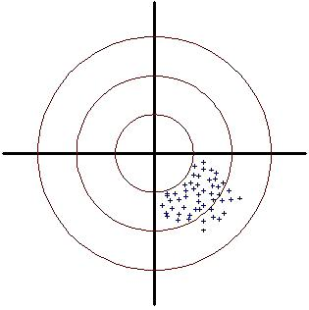
系统误差
性质：在同一条件下获得的观测数据中，误差的数值大小、符号或保持不变，或按一定的规律变化，在观测成果中具有累积性，对成果质量影响显著，正确度降低。
原因：由于仪器制造或校正不完善、观测员某些习惯、测量时外界条件与仪器检定时不一致等原因引起。

Slide 8
系统误差处理方法
先运用一定的物理方法或数学方法判断是否存在，以及其规律性，再采取以下措施减弱或消除：
精确检校仪器，将仪器的结构尽可能完善；
测定系统误差大小，对观测值加以改正；
采用对称观测方法，抵消观测值中含有的相同或近似的系统误差。

Slide 9
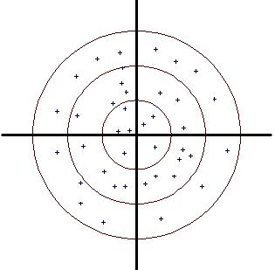
偶然误差
性质：在同一条件下获得的观测数据中，误差的数值大小、符号不确定，表面看没有规律性，实际上服从一定的统计规律。影响离散程度（精密度）。
原因：观测进行中一系列不可能严格控制因素（如湿度、温度、空气振动等）的随机扰动。

Slide 10
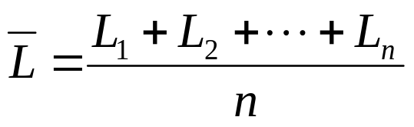
偶然误差处理方法
减小偶然误差对观测值的影响的措施：多次观测求平均值。
如：对同一段水准路线往返观测，对同一个角度进行多测回观测。

Slide 11
误差处理
观测成果中，系统误差和偶然误差同时存在。利用系统误差的累积作用，先采取一定的方法（参数化、建模、差分等），消除系统误差的影响，然后再处理偶然误差。
本课程中测量误差理论主要讨论偶然误差。

Slide 12
真误差
1.真值X：物理学上在有完善定义的前提下又无观测缺陷时得到的测量值。真值是一个确定的量，但真值大部分情况下无法得到，是一个理想的概念。
2.观测值L：直接测量得到的值。
3.真误差Δ：观测值与真值的差值，Δ=L-X。真误差大部分情况下难以得到。利用少数真误差已知的情况分析偶然误差的特性。

Slide 13
偶然误差的区间分布
误差区间 | 正 误 差 |  | 负 误 差 |  | 合 计
△″ | 个数V | 频率V/n | 个数V | 频率V/n | 个数V | 频率V/n
0～3 | 45 | 0.126 | 46 | 0.128 | 91 | 0.254
3～6 | 40 | 0.112 | 41 | 0.115 | 81 | 0.226
6～9 | 33 | 0.092 | 33 | 0.092 | 66 | 0.184
9～12 | 23 | 0.064 | 21 | 0.059 | 44 | 0.123
12～15 | 17 | 0.047 | 16 | 0.045 | 33 | 0.092
15～18 | 13 | 0.036 | 13 | 0.036 | 26 | 0.073
18～21 | 6 | 0.017 | 5 | 0.014 | 11 | 0.031
21～24 | 4 | 0.011 | 2 | 0.006 | 6 | 0.017
24以上 | 0 | 0 | 0 | 0 | 0 | 0
Σ | 181 | 0.505 | 177 | 0.495 | 358 | 1

Slide 14
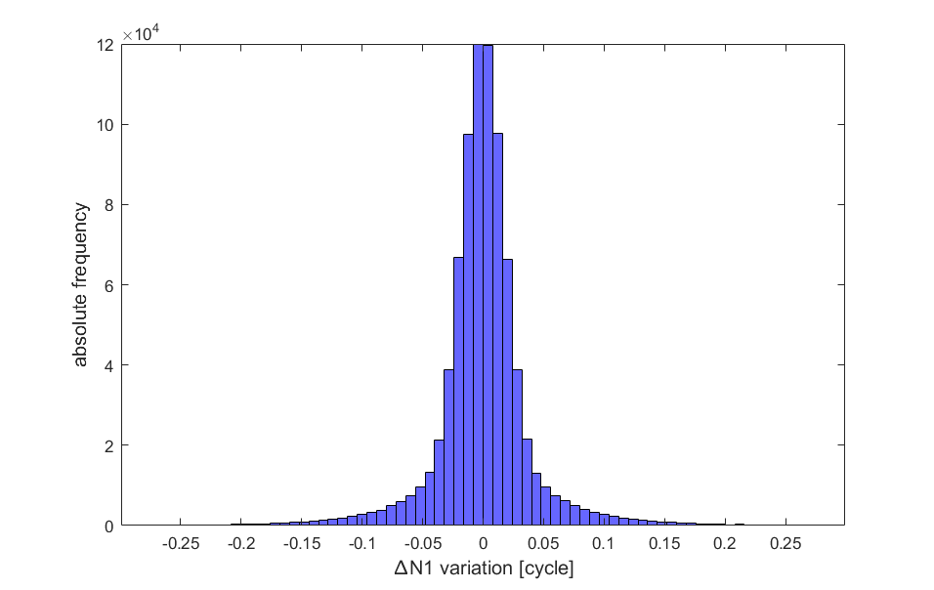
偶然误差的特性

Slide 15
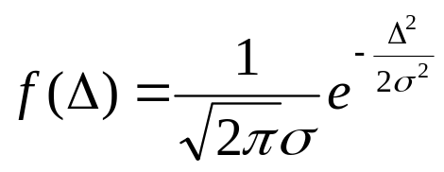
偶然误差的特性
y
正态分布曲线
-21 -15 -9 -3 +3 +9 +15 +21
-24 -18 -12 -6 0 +6 +12 +18 +24
x=Δ
误差分布频率直方图

Slide 16
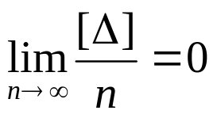
偶然误差的特性
(1)有界性：在一定的观测条件下，偶然误差的绝对值，不会超过一定的限度；
(2)单峰性：绝对值小的误差比绝对值大的误差，出现的可能性大；
(3)对称性：绝对值相等的正误差与负误差出现的机会相等；
(4)补偿性：当观测次数无限增多时，偶然误差的算术平均值趋近于零，即:

Slide 17
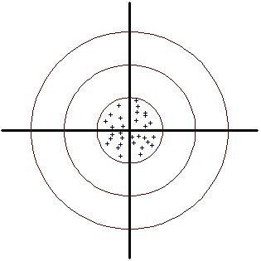
衡量精度的标准
精度：对应着物理实验中的准确度，既要求观测值与真值靠近，又要求观测之间的离散程度不能太大。直方图与误差分布曲线直观，但不实用，需要一些数值指标来反映误差分布情况，即衡量精度的标准：
中误差
极限误差
相对误差

Slide 18
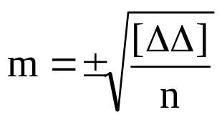
中误差
在等精度观测列中，各真误差平方的平均数的平方根，称为中误差：
注：中误差不是真误差，而是一组真误差的代表值，是根据一组真误差计算出来的，是唯一的。
对于同一类型的观测值，中误差数值越小，精度越高。
中误差的几何意义：可以证明中误差是正态分布曲线上两个拐点的横坐标值。

Slide 19
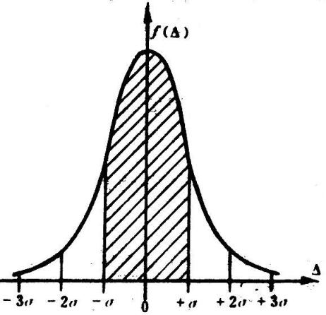
极限误差
偶然误差的有界性：这个限值就是容许误差或称极限误差。
在一系列的同精度观测误差中，真误差绝对值大于中误差的概率约为32%；大于2倍中误差的概率约为5%；大于3倍中误差的概率约为0.3%。在测量工作中一般取2倍中误差作为观测值的容许误差。

Slide 20
相对误差
观测值中误差 m 的绝对值与相应观测值 S 的比值称为相对中误差，常用分子为1的分数表示。
对于真误差或容许误差，有时也用相对误差来表示。例如，距离测量中的往返测较差与距离值之比就是一种相对真误差。
与相对误差对应，真误差、中误差、容许误差都是绝对误差。
特别注意：并不是所有观测值都能用相对误差衡量精度，需要根据测量过程中的误差来源，判断是否存在相对误差。

